Slide 1
La economía de América Latina de la parte hispanohablante
2020-1-SK01-KA226-SCH-094350
DIGI SCHOOL
Gymnázium a Jazyková škola s právem státní jazykové zkoušky Zlín

Slide 2
SUBJECT: Spanish
SPECIFICATION: in Spanish via CLIL method (level in languages)
AGE OF STUDENTS: 17-19
1 LESSON : 45 min

Slide 3
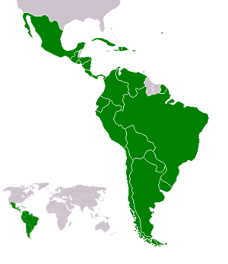
La economía de América Latina se basa en agricultura y minería.
Todos los países de América Latina son países en los cuales hay grandes contrastes entre zonas ricas y muy pobres.
Algunos países son miembros de varias organizaciones para resurgir sus economías.

Slide 4
TLCAN

Slide 5
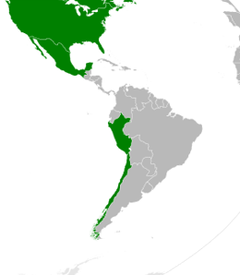
APEC
Foro de Cooperación Económica
Asia – Pacífico
Chile, México y Perú forman parte de la APEC.

Slide 6
MÉXICO
Pertenece a los mayores productores:
de petroleo, plata (el primer productor), algodón, maíz, fríjoles (judías), tabaco y tequilla (se hace de agave).
Procede de aquí vainilla y cacao.
El sector muy importante es también el turismo:
En la península Yucatán se encuentran los monumentos de los mayas
Cancún donde la gente pasa las vacaciones junto al mar tiene apodo “El Mediterráneo Americano”.
Cerca de la Ciudad de México hay monumentos de los aztecas.

Slide 7
ARGENTINA
Es el país del vino y de la carne de vacas.
Los gauchos = vaqueros del ganado.
Se cultiva mucha soja, trigo, maíz y girasol.
La más alta inflación de toda América Latina.

Slide 8
CHILE
Un país de la pesca, del vino, de cobre, de nitrato, de litio.
Estallido social del octubre de 2019 - se piden reformas:
- del sistema escolar, de la salud, de las pensiones, nueva constitución, reforma agraria, requisitos mapuches.

Slide 9
BOLIVIA
- Explotador del gas y gran productor de la coca.
PERÚ
- Es un país famoso de la pesca, se cultiva mucha coca.

Slide 10
COLOMBIA
Pertenece a los mayores productores del mundo del café y esmeraldas.
VENEZUELA
Es gran productor del petroleo.

Slide 11
CUBA
Se cultiva:
mucho tabaco de que producen puros
caña de azúcar de que se produce ron y azúcar.
Los países de plátanos – son los mayores productores del mundo de los plátanos.
- Ecuador (el primer), Guatemala, Costa Rica, Honduras.

Slide 12
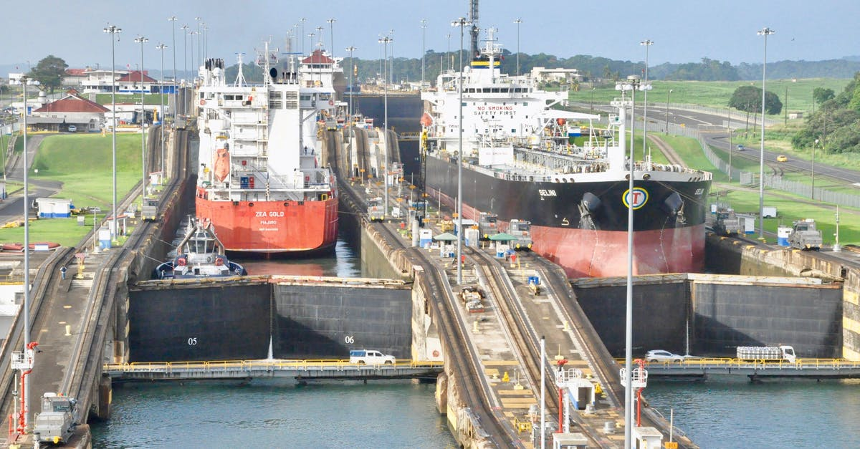
El Canal de Panamá
Las primeras ideas de construir el canal para unir el Océano Pacífico y Atlántico tuvieron los españoles pero las obras empezaron a hacer los franceses en el año 1881 que tuvieron muchos problemas durante la construcción (la epidemia de malaria y de fiebre amarilla, accidentes de terreno) y por eso murió mucha gente. Les terminó el dinero y después continuaron los Estados Unidos. La construcción fue terminada en el año 1914 y Panama alquiló el canal por cien años.

Slide 13
Los deberes
https://create.kahoot.it/details/b31670f1-fb3e-4267-9c64-f9268460627a
https://wordwall.net/play/23220/862/156
Todas las imágenes utilizadas son de la serie OFFICE

Slide 14
2020-1-SK01-KA226-SCH-094350
DIGI SCHOOL
Gymnázium a Jazyková škola s právem státní jazykové zkoušky Zlín
Délka projektu: 01. 03. 2021 – 28. 02. 2023
Rozpočet partnerství: 101 092 €
Rozpočet GJŠ Zlín: 20 829 €
Intelektuální výstupy všech partnerů: ANJ, NEJ, FRJ, SPJ, DEJ, OBN, CHE, GEO, MAT, BIO, EKN, ITK, HUV, ETV
Intelektuální výstupy GJŠ Zlín: MAT, GEO, CHE, SPJ

Slide 15
2020-1-SK01-KA226-SCH-094350
DIGI SCHOOL
EN The European Commission's support for the production of this publication does not constitute an endorsement of the contents, which reflect the views only of the authors, and the Commission cannot be held responsible for any use which may be made of the information contained therein.
CZ Podpora Evropské komise na zhotovení této práce nevyjadřuje názor Komise, obsah je názorem autora a Komise není zodpovědná za informace v práci obsažené.

